Slide 1
Algoritmo BMSSP – Introdução
O BMSSP (Bounded Multi-Source Shortest Path) é um algoritmo para encontrar caminhos mais curtos a partir de múltiplas fontes até destinos dentro de um limite de custo. Ideal para grafos grandes, explorando apenas a parte relevante.
Introdução
Em um grafo direcionado G=(V,E)G = (V, E)G=(V,E) com nnn vértices, mmm arestas e uma função de peso não negativa, o problema de caminho mínimo de única origem (SSSP — Single-Source Shortest Path) considera os comprimentos dos caminhos mínimos de um vértice de origem sss para todos os vértices v∈Vv \in Vv∈V. Projetar algoritmos mais rápidos para o SSSP é um dos problemas mais fundamentais da teoria dos grafos, com avanços significativos desde a década de 1950.
O algoritmo clássico de Dijkstra, combinado com estruturas de dados avançadas como a Fibonacci heap [FT87] ou a relaxed heap [DGST88], resolve o SSSP em tempo O(m+nlog⁡n)O(m + n \log n)O(m+nlogn). Ele opera no modelo de comparação-adição, natural para entradas com números reais, onde apenas operações de comparação e adição sobre pesos de arestas são permitidas, e cada operação consome tempo unitário. Para grafos não direcionados, Pettie e Ramachandran [PR05] propuseram um algoritmo baseado em hierarquia que executa em O(mα(m,n)+min⁡{nlog⁡n,nlog⁡log⁡r})O(m \alpha(m, n) + \min\{n \log n, n \log \log r\})O(mα(m,n)+min{nlogn,nloglogr}) no modelo comparação-adição, onde α\alphaα é a função inversa de Ackermann e rrr limita a razão entre quaisquer dois pesos de arestas.
O algoritmo de Dijkstra também produz, como subproduto, uma ordenação dos vértices pelas distâncias a partir da fonte. Uma contribuição recente de Haeupler, Hladík, Rozhoň, Tarjan e Tětek [HHR+24] mostrou que o algoritmo de Dijkstra é ótimo se exigirmos que o algoritmo produza a ordem dos vértices pelas distâncias.
Se apenas as distâncias — e não a ordenação — forem necessárias, um resultado recente de Duan, Mao, Shu e Yin [DMSY23] apresentou um algoritmo aleatorizado para SSSP em grafos não direcionados com tempo ​
, melhor do que em grafos esparsos. No entanto, ainda resta quebrar essa barreira de ordenação em grafos direcionados.
https://arxiv.org/pdf/2504.17033

Slide 2
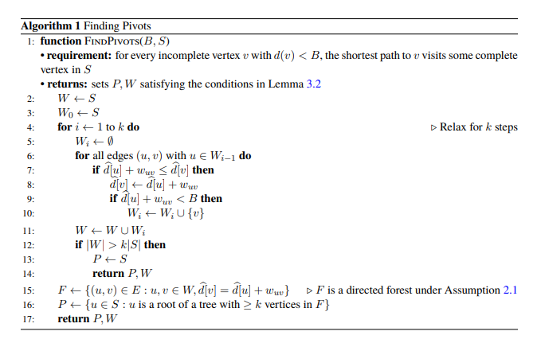
Conceitos Fundamentais
- Grafo: conjunto de nós e arestas
- Fonte: nó inicial de cálculo
- Limite de custo (B): distância máxima
- Fila de prioridade: sempre processa o nó de menor custo acumulado

Slide 3
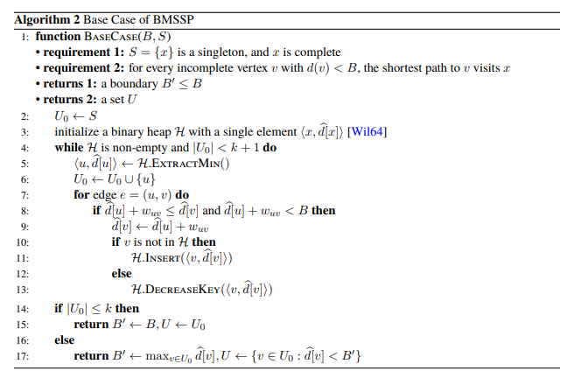
Passo a Passo – BMSSP
1. Entrada: fontes, grafo e limite B
2. Inicialização: distâncias infinitas, 0 nas fontes, fila de prioridade
3. Expansão: explorar vizinhos até atingir B
4. Encerramento: retorna distâncias até B

Slide 4
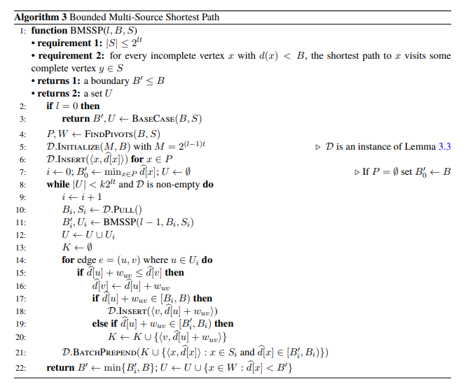
Passo a Passo – BMSSP
1. Entrada: fontes, grafo e limite B
2. Inicialização: distâncias infinitas, 0 nas fontes, fila de prioridade
3. Expansão: explorar vizinhos até atingir B
4. Encerramento: retorna distâncias até B

Slide 5
Vantagens do BMSSP
- Reduz exploração desnecessária
- Suporte nativo a múltiplas fontes
- Eficiência em grafos grandes
- Menor uso de memória e tempo para B pequeno

Slide 6
Comparação BMSSP × Dijkstra
BMSSP:
- Múltiplas fontes nativas
- Limite de custo B incorporado
- Exploração parcial do grafo
Dijkstra:
- Precisa adaptação para múltiplas fontes
- Explora todo o grafo
- Mais custoso em grafos grandes

Slide 7
Exemplo – Dataset SNAP roadNet-CA
Nós: ~2 milhões
Arestas: ~5,5 milhões
B pequeno (ex.: 800) → BMSSP processa apenas região de interesse
Dijkstra exploraria todo o grafo

Slide 8
Conclusão
BMSSP é eficiente quando múltiplas fontes e um limite de distância são necessários.
Mantém precisão local, reduzindo custo computacional.
Aplicações: mapas, redes sociais, transporte.

